Slide 1
Projet tutoré
Soutenance
AVRAIN Quentin
HENRY Chloé
EL KHAOUA Walid
MENG Fei
ANNEE 2019-2020
S1 GROUPE F
<Enseignants>

Slide 2
Le transhumanisme
Alors que la technologie prends de plus en plus de place dans notre quotidien, jusqu’où vas-elle s’immiscer dans nos vies ?

Slide 3
Sommaire
Le site
Objectifs du site
Choix graphiques
Choix ergonomiques
La démarche de travail
Organisation du groupe
Difficultés rencontrées

Slide 4
Objectifs du site
ARBORESCENCE
A quel point voudra (et pourra)-on que la technologie fasse partie de nous ?
Pages d’informations de différents points de vues
Pages de débat
Visée tout public
Débat clair et explicatif, pas de termes/concepts trop complexes
Affichage des sources pour les visiteurs plus informés

Slide 5
Objectifs du site
SCREENS PAGES D’INFO
A quel point voudra (et pourra)-on que la technologie fasse partie de nous ?
Pages d’informations de différents points de vues
Pages de débat
Visée tout public
Débat clair et explicatif, pas de termes/concepts trop complexes
Affichage des sources pour les visiteurs plus informés

Slide 6
Choix graphiques
MAQUETTE
Logo et images

Slide 7
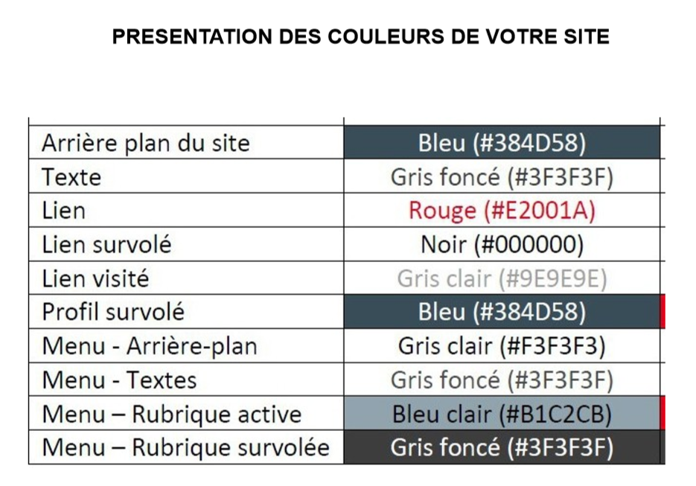
Choix graphiques
Couleurs et styles
Notes:
TITRE
TEXTE
LIEN
MENU

Slide 8
Graphiques
Logo
Icone
Image
vidéo

Slide 9
Choix ergonomiques
MAQUETTE
Navigation
Notes:
Menus
onglets
scroll
fil d’Ariane

Slide 10
Organisation
 | Fei MENG | Walid EL KAHOUA | Chloé HENRY | Quentin AVRAIN
Conception site | Maquette | Maquette + visuel Adobe xd | Maquette | Maquette
 |  | Chatre et éléments graphiques
 | Arborescence
Contenu du site | Ressources documentaires |  | Ressources documentaires | Ressources documentaires
 | (prévu) : mise en commun | (prévu) : mise en commun | (prévu) : mise en commun | (prévu) : mise en commun

Slide 11
Organisation
 | Fei MENG | Walid EL KAHOUA | Chloé HENRY | Quentin AVRAIN
Création du site |  | Structure HTML |  | Structure HTML
 | (prévu) : code | (prévu) : code | (prévu) : code | (prévu) : code
Diaporama et oral | Structure diapo |  |  | Aspect et contenu diapo
 |  |  | Note d’intention
 | Difficultés / ressentis | Difficultés / ressentis | Difficultés / ressentis | Difficultés / ressentis
 |  | Conception maquette HTML |  | Conception maquette HTML

Slide 12
Difficultés

